Slide 1
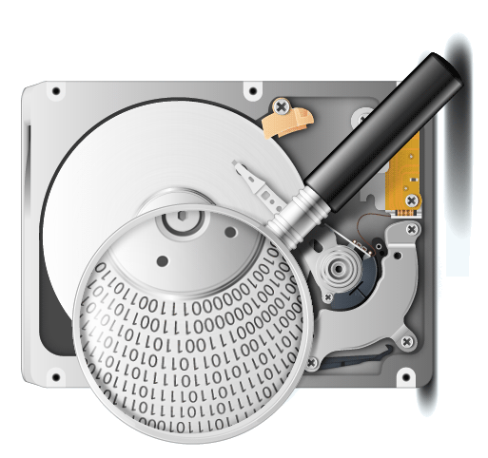
Discos, particiones y sistemas de archivos
Montaje y mantenimiento de sistemas y componentes informáticos
Implantación de sistemas operativos

Slide 2
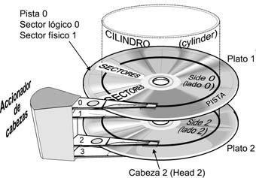
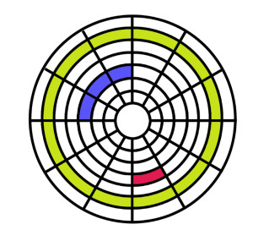
Estructura física del disco duro
Estructura física del disco
Un disco duro puede contar con uno o varios discos.
Cada disco suele contar con dos caras.
Cada cara es leída por un cabeza de lectura/escritura
Un disco tiene tantas cabezas como caras
Cada una de las caras se divide en anillos llamados pistas.
La misma pista de cada una de las cabezas se llama cilindro.
Cada pista se divide en sectores.
Sectores
Un sector es el trozo más pequeño que se puede leer o escribir
En cada sector se almacenan 512 Bytes de información. (En SSD 4-16 KB)
La agrupación de varios sectores se denomina clúster.
Para localizar la información en un disco
Identificación: Cabeza - Cilindro - Sector
Las cabezas y los cilindros se comienzan a numerar desde el «0» y los sectores desde el «1», así que el primer bloque de información estará situado en la posición «0-0-1».
Cabeza – Cilindro – Sector
Primer bloque: 0 - 0 - 1

Slide 3
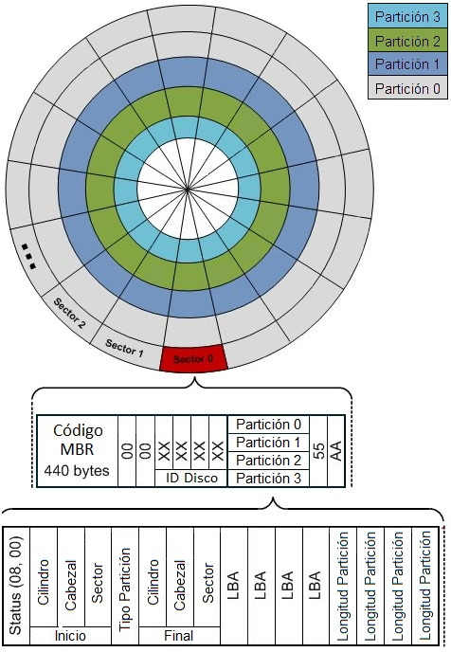

Estructura lógica del disco duro
MBR
Es el primer sector de cualquier disco duro
En él se almacenan
La tabla de particiones
Un programa de inicialización del sistema (bootstrap)
Los más conocidos son:
NTLDR: para sistemas Windows modernos
LILO y GRUB: para sistemas Linux
PXE: para arranque a través de un entorno de red.
Espacio particionado:
Espacio que ya se ha asignado para almacenar datos o programas
Espacio no asignado:
Zona no accesible del disco a la que todavía no se le ha asignado un fin.
No contiene datos ni programas de ningún tipo.

Slide 4
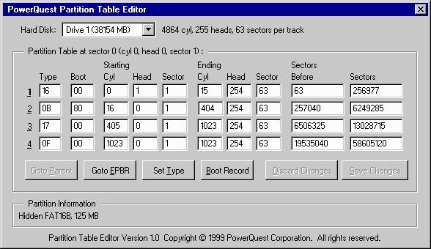
Partición de discos
Unidades físicas y lógicas
Cada disco duro constituye una unidad física
Cada unidad física puede contener una o más unidades lógicas, denominadas particiones.
Tabla de particiones
Contiene el registro de las particiones de un disco
Está en el sector MBR
Se indica cuál es la partición activa del disco.
A la que se dirige el bootstrap para iniciar el arranque del sistema.

Slide 5
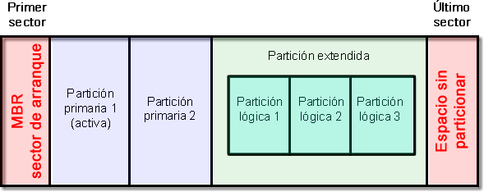
Tipos de particiones
Partición primaria
División simple del disco destinada, a contener SO (aunque también puede contener datos)
Máximo 4 particiones primarias en un disco
A cada una se asigna una letra de unidad (G, D:. etc.)
Pueden tener asociado un nombre que permite identificarlas más rápidamente (etiqueta).
La partición primaria puede ser una partición activa.
Partición extendida
Destinada exclusivamente a ser contenedor de particiones llamadas lógicas.
Máximo una en un mismo disco.
Las particiones extendidas no tienen letra de unidad
Partición lógica
Es una subdivisión de la partición extendida.
Pueden existir varias particiones lógicas dentro de la misma partición extendida.
Al igual que a las primarias, se les asigna una letra de unidad.
Las particiones lógicas no pueden ser particiones activas.

Slide 6
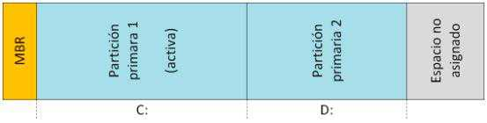
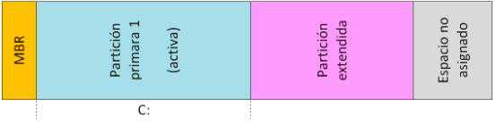
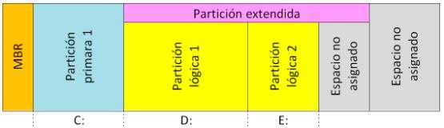
Ejemplos de particiones
Esquema lógico con particiones primarias
Esquema lógico con una partición extendida
Esquema lógico con particiones lógicas en la partición extendida

Slide 7
Sistema de archivos
El sistema de archivos
Estructura que utiliza una partición de un disco para almacenar en ella los datos.
Formatear: Proceso de asignar un sistema de archivos a una partición
Al formatear una partición se puede optar por un determinado sistema de archivos.
¿Por qué es tan importante?
El SO que queramos instalar influye a la hora de elegir el tipo de sistema de archivos
Algunos SO se pueden instalar en varios tipos de sistemas de archivos y viceversa
Para elegir el sistema de archivos
Deberemos tener en cuenta
El SO con el que trabajemos.
Las limitaciones en cuanto al tamaño de archivos
Las compatibilidades

Slide 8
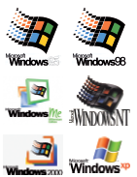
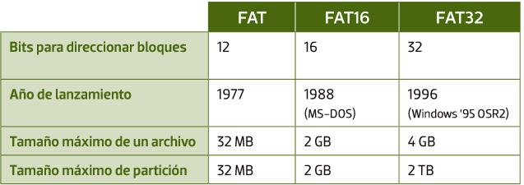
Sistemas de archivos
Sistema de archivos FAT
Desarrollados para Windows pero compatibles con entornos Linux.
Crean una tabla de asignación de archivos (File Allocation Table)
Alojada en los primeros sectores del disco, con una copia de su contenido por si la primera se daña.
Formato muy popular (disquetes, tarjetas de memoria y dispositivos similares)
Produce bastante fragmentación en el disco
Limitaciones
No permite particiones superiores a los 32 GB
No permite archivos mayores de 4 GB.
Tipos de FAT
Existen 3 modalidades de FAT

Slide 9
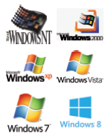
Sistemas de archivos
Sistema de archivos NTFS
Diseñado para versiones modernas de Windows (NT - Windows 8.1)
Soluciona limitaciones de FAT
Compatible con entornos Linux (ahora)
Dispone de un registro de transacciones (journaling)
Anotan las acciones realizadas sobre la escritura de un archivo
Se utiliza para restaurarse en caso de fallo
Límite: Particiones < 256 TB (recomendado < 2 TB)
Inconveniente
Necesita mucho espacio en disco para gestión de los archivos.
No recomendable para discos o particiones < 10 GB.
Mac OS X sólo puede leer las unidades NTFS, no escribirlas.
Linux Algunas distribuciones pueden habilitar el soporte de escritura NTFS, pero algunas pueden ser de sólo lectura.
PlayStation Ninguna de las consolas PlayStation de Sony admite NTFS.
Xbox 360 no puede leer las unidades NTFS, Xbox One puede

Slide 10

Sistemas de archivos
Sistema de archivos extendido EXT
Sistema característico de los entornos Linux
Incompatible con entornos Windows.
Diferentes versiones:
Ext2, ext3 y ext4
Cada versión incluye mejoras sobre la anterior.
La versión más moderna (ext4) es capaz de
Archivos < 16 TB
Particiones < 1 EB (exabyte)
Linux utiliza un espacio en el disco denominado swap, mediante el cual puede guardar información que no se mantiene en memoria.

Slide 11
Operaciones sobre particiones
Creación de particiones primarias
Se requiere espacio libre: no asignado.
La capacidad depende del espacio del disco y de la ubicación y tamaño de otras.
Si va a contener un sistema operativo debe estar en los primeros 2 GB del disco.
Creación de particiones lógicas
Solamente si van a albergar particiones extendidas.
No hay límite para la creación de particiones lógicas en una primaria.

Slide 12
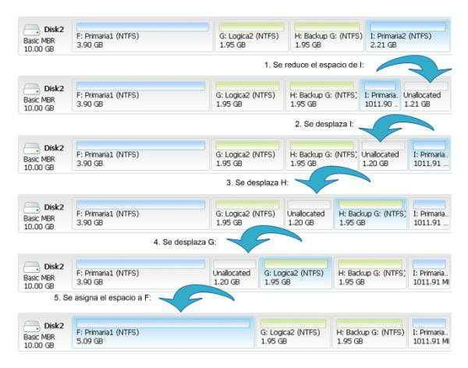
Operaciones sobre particiones
Redimensión y desplazamiento de particiones
Debe existir espacio disponible en los extremos.

Slide 13

Operaciones sobre particiones
Uso de espacio no asignado
Solo se puede asignar espacio a particiones localizadas en el mismo disco.
Fusión de particiones
Las dos particiones deben estar una junto a otra.
Las dos particiones deben tener sistemas de archivos compatibles entre sí.

Slide 14

Operaciones sobre particiones
Copia de particiones
Genera una partición con el mismo tamaño, sistema de archivos y contenido que la partición original.
Pueden copiarse particiones en varios discos.
Eliminación y recuperación de particiones
Eliminar una partición destruye los datos sobrescribiendo los sectores del disco.
La recuperación no siempre puede llevarse a cabo.

Slide 15

Operaciones sobre particiones
Cambiar el sistema de archivos de una partición
Conversión de particiones: modificación de un sistema de archivos a otro.
Conversión entre FAT y NTFS tiene sus problemas
Se permite el cambio con limitaciones (espacio en disco, persistencia de los datos)
Conversión sistemas Windows y Linux es más compleja
Si la aplicación lo permite, el cambio del sistema de archivos se realizaría mediante la opción de convertir, pudiendo realizar la conversión entre FAT y NTFS. pero no entre particiones ext.
Cambiar el tipo de partición
Existe la posibilidad de convertir una partición primaria en lógica y viceversa.
Este cambio es bastante útil cuando se agota el cupo de cuatro particiones primarias en el disco

Slide 16
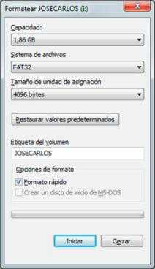
Formateo de una partición
Formateo de particiones
Proceso de preparar un dispositivo de almacenamiento para un uso inicial.
Formatear no implica borrar los datos, aunque no sean visibles
Se puede formatear un disco completo o una partición
Dos niveles de formateo
Alto nivel (lógico)
Bajo nivel (físico)

Slide 17
Formateo de una partición
Formateo alto nivel (formateo lógico)
Borra solo tabla de acceso a los archivos almacenados (no los datos)
Similar a borrar el índice de un libro.
Se emplea para asignar el sistema de archivos a la partición
Incluye comprobación de errores (físicos o magnéticos) en el disco.
Dependiendo de la configuración, el proceso durará más o menos.
Tener en cuenta
No se puede interrumpir la acción de formateo
Cuando haya terminado no habrá acceso a los datos antiguos.
Sin embargo, estos datos no se borran
Existen herramientas software con las que pueden recuperarse.
¿Desde dónde puedo formatear?
Desde el sistema operativo
Solo en otros discos distintos al que contiene el SO
Desde un disco de arranque (a todos los discos del equipo)
Mediante cualquiera de las aplicaciones de gestión de discos.

Slide 18
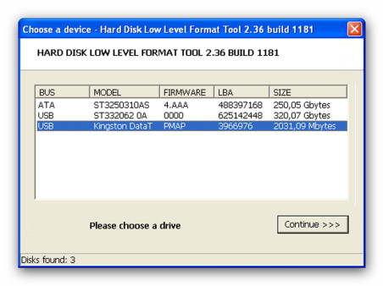
Formateo de una partición
Formateo a bajo nivel (o formateo físico)
Elimina: particiones de disco + datos + tablas de archivos
Se vuelve a los valores iniciales de fábrica.
Coloca marcas en la superficie del disco para dividirlo de nuevo en pistas y sectores, eliminando las antiguas referencias.
Este tipo de formateo proporciona más seguridad
Recuperación de la información difícil pero también es posible
Solo elimina las marcas divisorias del disco, no los datos
Formateo muy lento
En caso de interrumpirse el disco puede quedar inutilizable
Herramientas
Fabricantes de discos
Ofrecen gratis herramientas para aplicar este tipo de formateo.
Herramientas genéricas
HDD Low Level Format Tool (gratuita)
KillDisk (de pago).

